Slide 1

Опыт Astana IT University во внедрении микроквалификаций
Советник ректора Astana IT University
Кумалаков Б.А.

Slide 2

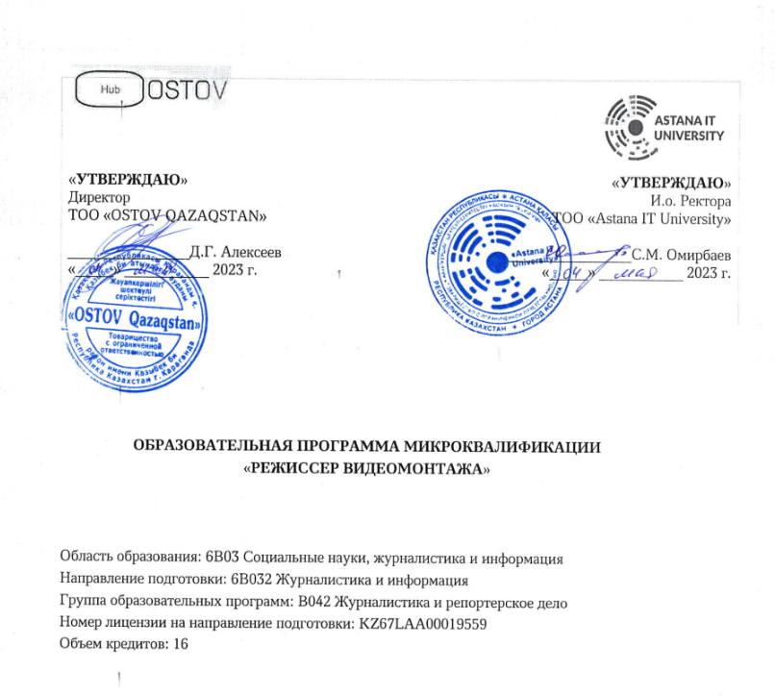
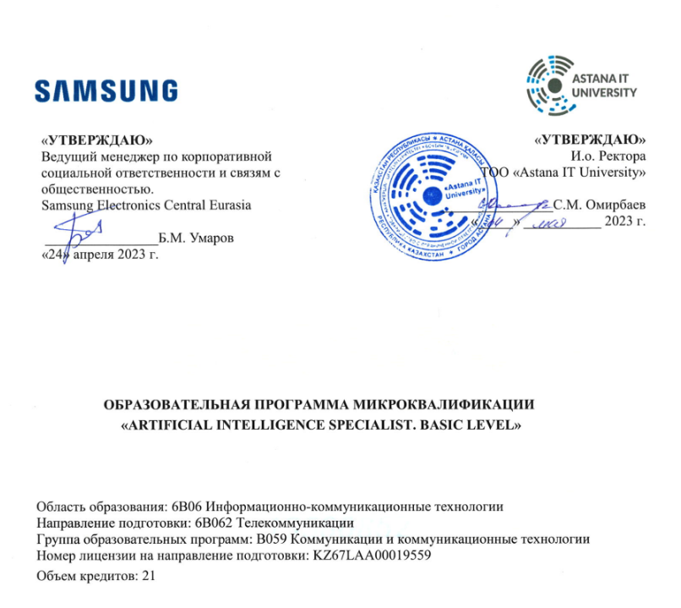
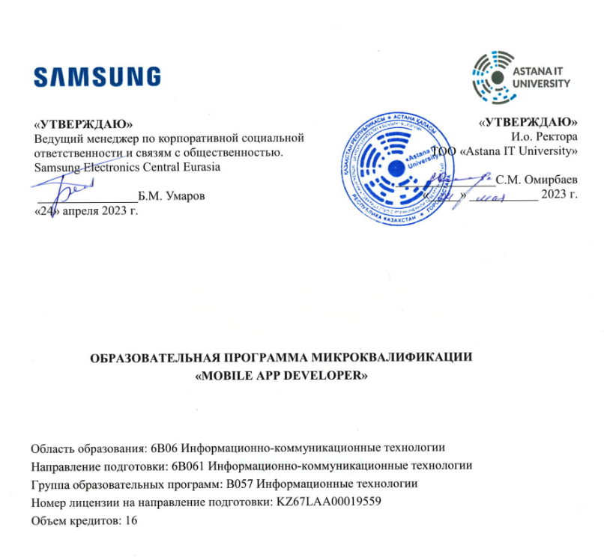
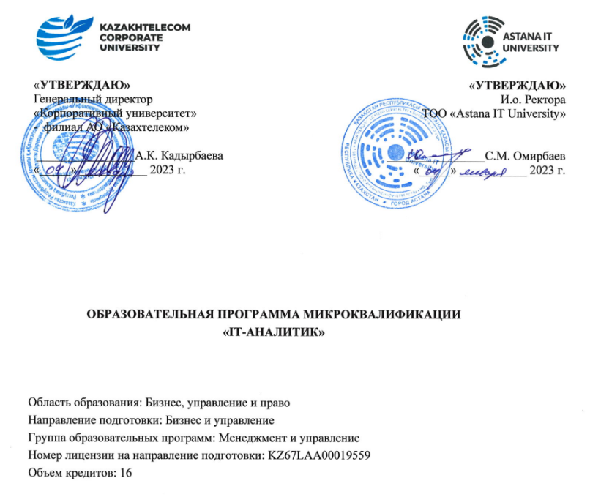

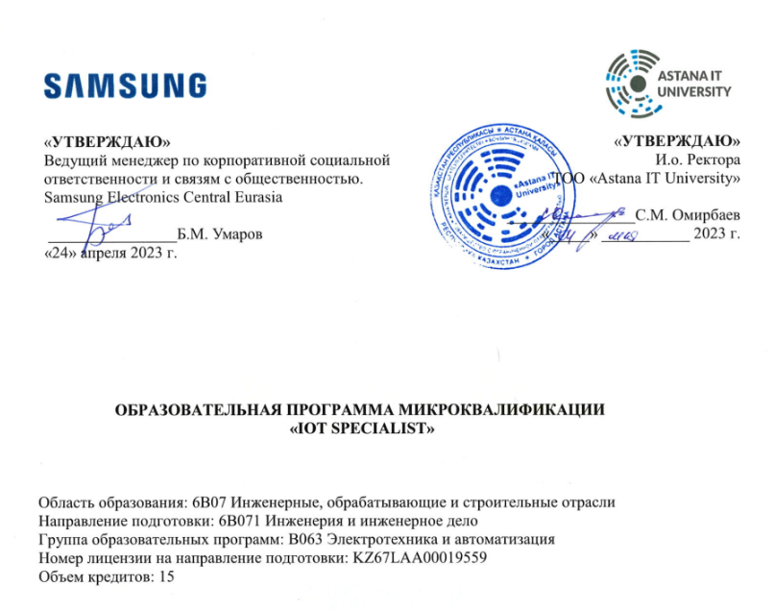
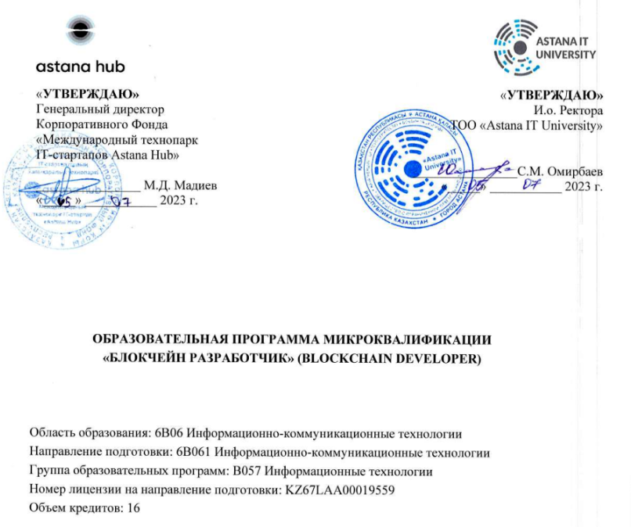
ПРОГРАММЫ МИКРОКВАЛИФИКАЦИЙ ASTANA IT UNIVERSITY
Согласно Концепции развития высшего образования и науки в Республике Казахстан на 2023–2029 годы, утвержденной ППРК от 28. 03.2023 г. № 248
Глава 2. Развитие обучения в течение всей жизни
Параграф 1. Развитие системы непрерывного образования и признание результатов неформального обучения
в AITU были разработаны и утверждены образовательные программы микроквалификаций совместно с компаниями-лидерами рынка Казахстана.

Slide 3
ПРОГРАММЫ МИКРОКВАЛИФИКАЦИЙ ASTANA IT UNIVERSITY
ОП микроквалификации | Организация-партнер | Объем кредитов /академ. часов
Python developer (автономная) | Дирекция «Академия инфокоммуникационных технологий» — филиала АО «Казахтелеком» | 9/270
Statistics Essentials (автономная) | Дирекция «Академия инфокоммуникационных технологий» — филиала АО «Казахтелеком» | 9/270
ML Specialist (автономная) | Дирекция «Академия инфокоммуникационных технологий» — филиала АО «Казахтелеком» | 16/480
IT-аналитик (автономная) | Корпоративный университет АО «Казахтелеком» | 16/480
Менеджер цифровой трансформации (автономная) | Корпоративный университет АО «Казахтелеком» | 10/300
Artificial Intelligence Specialist. Basic level (встроенная) | Samsung Electronics Central Eurasia | 21/630
IoT Specialist (встроенная) | Samsung Electronics Central Eurasia | 15/450
Mobile App Developer (встроенная) | Samsung Electronics Central Eurasia | 16/480

Slide 4
ПРОГРАММЫ МИКРОКВАЛИФИКАЦИЙ ASTANA IT UNIVERSITY
ОП микроквалификации | Организация-партнер | Объем кредитов /академ. часов
Statistics Essentials (встроенная) | Корпоративный университет АО «Казахтелеком» | 9/270
ML Specialist (встроенная) | Корпоративный университет АО «Казахтелеком» | 16/480
Режиссер видеомонтажа (встроенная) | ТОО «Ostov Kazakhstan» | 16/480
Blockchain Developer (встроенная) | Astana Hub | 16/480
Ethical Hacker (автономная) | ТОО «Communications Kazakhstan» | 10/300
Cyber Threat Analyst (автономная) | ТОО «Communications Kazakhstan» | 10/300
Computer Forensics Analyst (автономная) | ТОО «Communications Kazakhstan» | 10/300
Malware Analyst (автономная) | ТОО «Communications Kazakhstan» | 10/300
Встроенная – встроенная в ОП университета в качестве дисциплины
Автономная – не связанная с основным образовательным процессом

Slide 5
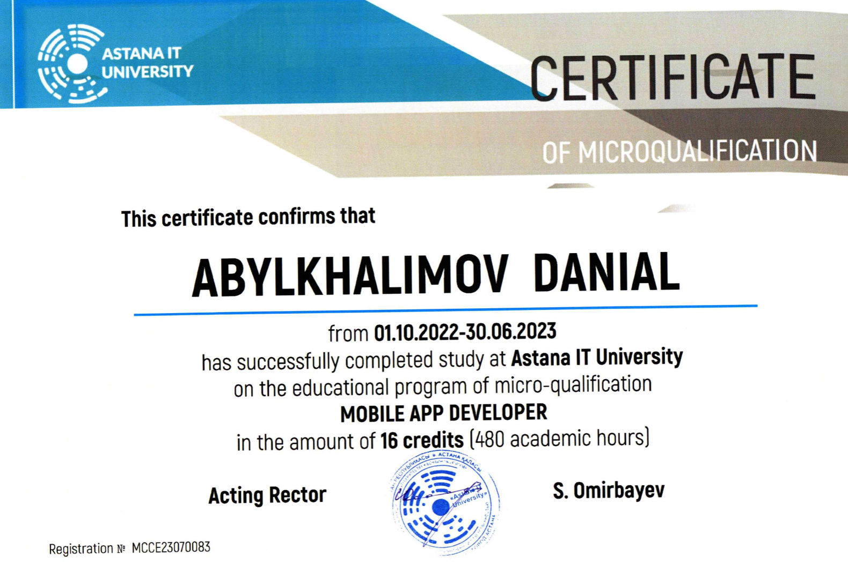
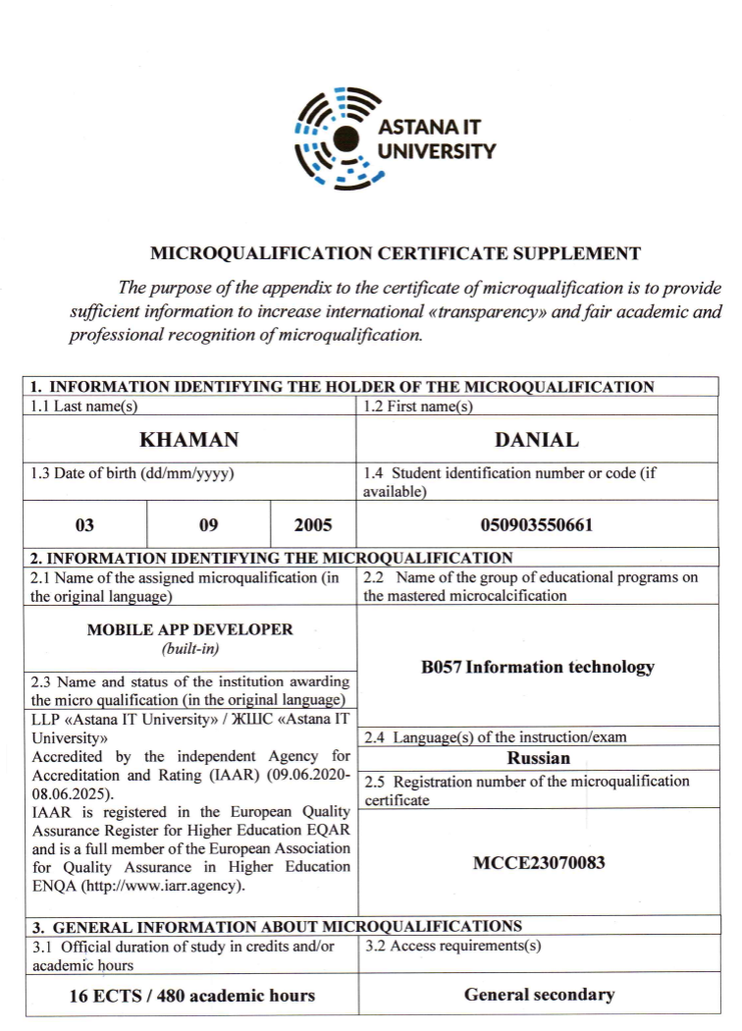
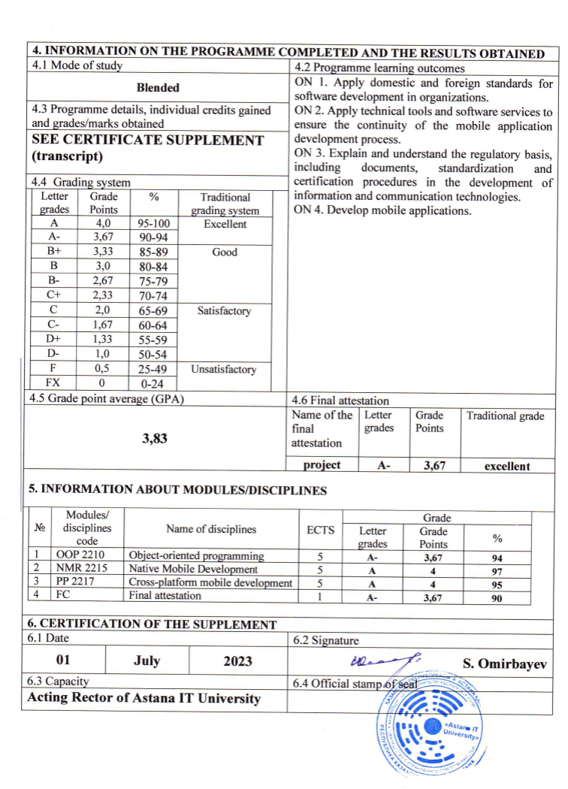
ЭТАПЫ РЕАЛИЗАЦИИ ПРОГРАММ МИКРОКВАЛИФИКАЦИЙ ASTANA IT UNIVERSITY
В 2022-2023 уч. год без интеграции:
«Mobile App Developer» - 3 свидетельства
«Менеджер цифровой трансформации» - 41 свидетельство
«IT-аналитик» - 41 свидетельство
В 2023-2024 уч. году после интеграции:
прошли обучение «IoT specialist» - 208 студентов.
В 2024-2025 уч. году с доступом к преподаванию для ППС:
Computer Forensics Analyst» - 15 чел, «Malware Analyst» - 12 человек, «Cyber Threat Analyst» - 13 человек, «Ethical hacker» ППС АИТУ – 12 человек.

Slide 6
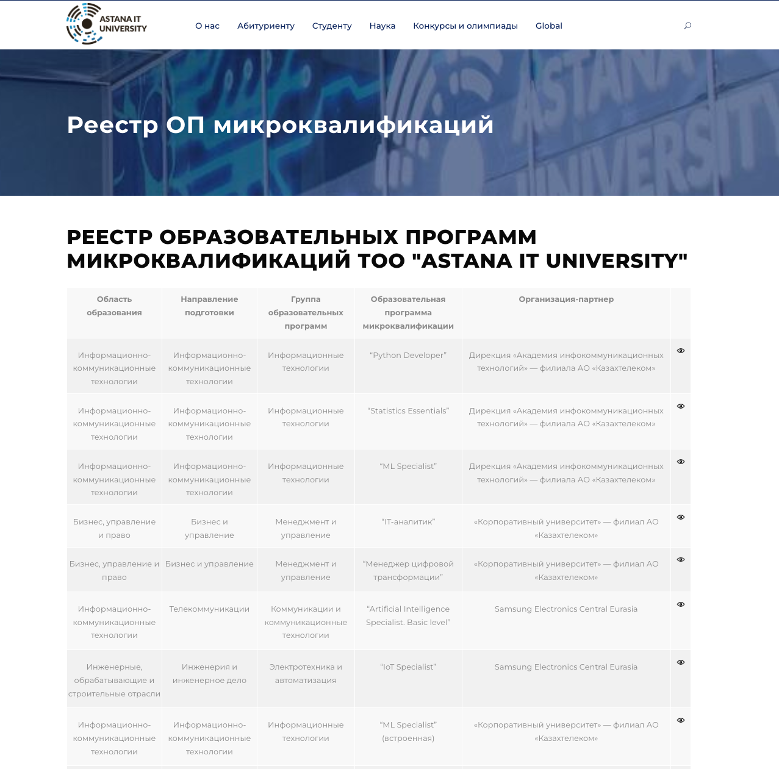
РЕЕСТР ПРОГРАММ МИКРОКВАЛИФИКАЦИЙ ASTANA IT UNIVERSITY
В AITU на официальном информационном портале университета ведется реестр образовательных программ микроквалификаций на трех языках (казахском, русском и английском).
Также ведется журнал выданных свидетельств с возможностью верификации данных на сайте AITU.

Slide 7
ОСНОВНЫЕ ФАКТОРЫ И ВЫВОДЫ
Корпоративные университеты и программы переподготовки сотрудников.
Интеграция в ОП университета и трансфер кредитов.
Необходима валидация результатов обучения.
Низкая популярность, непонимание рынка.
Не достаточно сформированы стандарты и правила.
ОП ОВПО могут не поспевать за требованиями рынка к микроквалификациям.
Правила аккредитаций и определение границ ОП (20% изменения в аккредитованных ОП).

Slide 8

СПАСИБО ЗА ВНИМАНИЕ!

